Slide 1
Środowisko GATE do modelowania procesów radiodiagnostyki i radioterapii
Wydział Fizyki Politechniki Warszawskiej
Metody i Techniki Jądrowe w Środowisku, Przemyśle i Medycynie
Rok ak. 2013/14
Autor: Barbara Buczek

Slide 2
Cel pracy
Celem niniejszej pracy jest pokazanie:
czym jest Gate
gdzie można zastosować symulację wykonaną w tym środowisku
jak wygląda przebieg instalacji
jak wygląda tworzony w nim świat
jakie zjawiska fizyczne można zasymulować
jak wygląda kod programu
stworzenie przykładowej symulacji

Slide 3
GATE
jest oprogramowaniem Opensource
symuluje obrazowanie (SPECT, PET, CT) oraz radioterapię (standardową oraz hadronową), na podstawie Geant4
buduje geometrię (nawet tą najbardziej skomplikowaną)
wizualizuję w 3D

Slide 4
SPECT (ang. Single Photon Emission Computed Tomography)
Jest odmianą tomografii emisyjnej
Polega na wyznaczeniu rozkładu aktywności izotopu γ – promieniotwórczego, czasem też wyznaczany jest przez β⁻
Metoda SPECT umożliwia diagnostykę nowotworów mózgu.

Slide 5
SPECT

Slide 6
PET (ang. Positron Emission Tomography)
Jest odmianą tomografii emisyjnej
W tej technice wykorzystuje się koincydencyjny pomiar kwantów anihilacji do wyznaczania rozkładów aktywności izotopów β⁺ - promieniotwórczych
Metoda ta pozwala na zlokalizowanie wprowadzonej do organizmu substancji chemicznej, która jest znakowana nuklidem promieniotwórczym, który ulega rozpadowi β⁺ .

Slide 7
PET

Slide 8
Radioterapia standardowa
Radioterapia wykorzystuje promieniowanie jonizujące do leczenia nowotworów. W wyniku napromienienia następuje uszkodzenie DNA złośliwych komórek nowotworowych co prowadzi do ich śmierci.
Głównym celem radioterapii jest dążenie do uzyskania dostatecznie wysokiej dawki promieniowania jonizującego w obszarze guza i możliwie niskiej w innych częściach ciała, zwracając szczególna uwagę na narządy krytyczne. Spełnienie obu kryteriów jest trudnym zadaniem. W tym celu prowadzone są nieustanne badania i wprowadzane nowe rozwiązania techniczne.
W celu leczenia nowotworów wykorzystuje się liniowe akceleratory medyczne wykorzystujące promieniowanie X do leczenia guzów.
W radioterapii bardzo ważna jest weryfikacja planu leczenia. Do tego celu często stosowane są fantomy wodne.

Slide 9
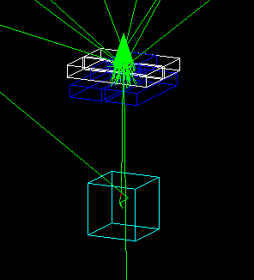
Rozkład wiązki w fantomie wodnym

Slide 10
Radioterapia hadronowa
Terapia hadronowa jest rodzajem radioterapii wykorzystującym do napromieniania komórek nowotworowych strumień rozpędzonych cząstek – neutronów, protonów, ciężkich jonów.
Obecnie w procesie leczenia stosuje się głównie protony, ze względu na małe dawki przed i za targetem, umiejscowionym w rozszerzonym piku Bragga, a także niższym kosztem leczenia w porównaniu do ciężkich jonów oraz neutronów
Przez zastosowanie protonów i jonów można w ten sposób podać wyższą dawkę promieniowania na guz, zwiększając szansę wyleczenia chorego, przy równoczesnym zmniejszeniu nasilenia odczynu popromiennego i mniejszym zagrożeniu późnymi powikłaniami.

Slide 11
Pik Bragga w terapii hadronowej

Slide 12
Geant4
Jest platformą do symulacji przejścia cząstek przez materię
Obszary zastosowania obejmują miedzy innymi: fizykę wysokich energii i eksperymentów nuklearnych, akceleratory medyczne
Oprogramowanie jest używane przez wielu projektach badawczych na całym świecie.

Slide 13
Powstanie GATE
Pierwsze wydanie - maj 2004
Powstało 18 wersji od ukazania się GATE ( ~2 wersji w ciągu roku)
Obecnie GATE V6.2 (wrzesień 2012)
Cały czas zwiększa zakres zastosowań

Slide 14
Zastosowania GATE
pierwotnie został opracowany do zastosowań PET i SPECT
Obecnie odgrywa kluczową rolę w projektowaniu nowych urządzeń do obrazowania medycznego
może on być również stosowany do obliczania dawki w badaniach radioterapii
posiada szeroki zakres zastosowań w:
- projekty detektorów
- ocenie metody analizy ilościowej
- rekonstrukcji obrazu
- dozymetrii

Slide 15
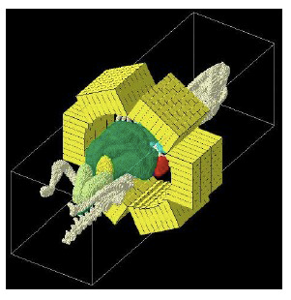
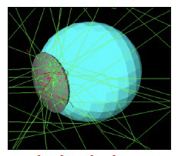
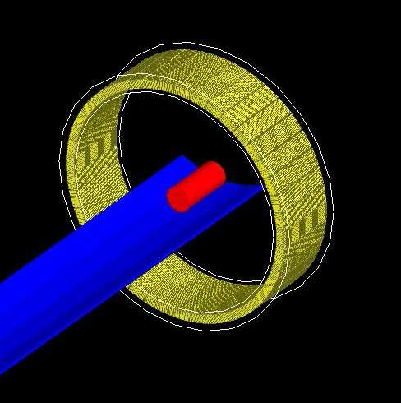
Co można stworzyć?
Konstrukcja fantomu – myszy
oraz detektora
Brachyterapia
PET

Slide 16
GATE technicznie
oparty na Geant4
napisany jest w C++
najważniejsze modeluje czas
posiada zaimplementowane modele fizyczne (HEP)
nie wymaga umiejętności programowania w C++ przez użytkownika
jest przyjazny dla użytkownika

Slide 17
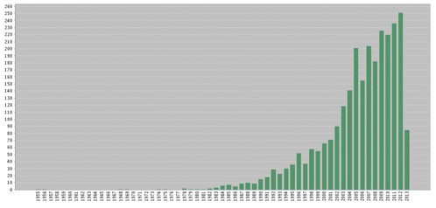
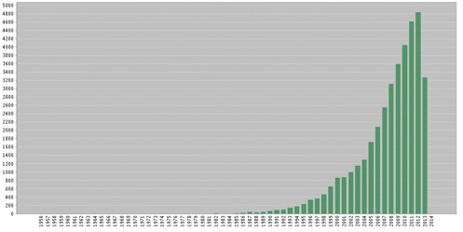
Publikacje i cytowania
wzrastająca liczba publikacji GATE w zakresie fizyki w biologii oraz medycynie
Wzrastająca liczba cytowań w publikacjach

Slide 18
Publikacje
Przykładowe publikacje dotyczą symulacji Monte Carlo, porównania dwóch platform Gate i Geant4 w celu weryfikacji dozymetrycznej , projektowaniu CT, SPECT oraz PET
Poniżej przedstawiono kilka tytułów publikacji związanych z środowiskiem Gate:
GATE V6: a major enhancement of the GATE simulation platform enabling modelling of CT and radiotherapy. S Jan, D Benoit, E Becheva, T Carlier, F Cassol, P Descourt, T Frisson, L Grevillot, L Guigues, L Maigne, C Morel, Y Perrot, N Rehfeld, D Sarrut, D R Schaart, S Stute, U Pietrzyk, D Visvikis, N Zahra and I Buvat. 2011 Phys. Med. Biol. 56 881doi
A Monte Carlo pencil beam scanning model for proton treatment plan simulation using GATE/GEANT4. L Grevillot, D Bertrand, F Dessy, N Freud and D Sarrut. 2011. Phys. Med. Biol. 56 5203 doi
Taschereau R and Chatziioannou A F 2007 Monte Carlo simulations of absorbed dose in a mouse phantom from 18-fluorine compounds Medical Physics 34 1026-36

Slide 19
Publikacja, która otrzymała nagrodę za największą liczbę cytowań

Slide 20
Prosty dostęp do dokumentacji GATE
Dokumentacja na wikipedii
Na stronie internetowej GATE:
http://www.opengatecollaboration.org

Slide 21
Dlaczego Gate?
Posiada wiele zalet między innymi łatwość w określeniu geometrii urządzeń składających się z wielu takich samych, powtarzających się elementów.
Potrafi zasymulować detektory, źródła, pacjenta, fantom, uwzględniając ruch (detektora, pacjenta)
Kolejną zaletą są skrypty poleceń do definiowania wszystkich parametrów symulacji (geometria konstrukcji, specyfikacji procesów fizycznych, źródła)
Procesy są zależne od czasu (rozpad promieniotwórczy, ruch)
Ważną zaletą jest również prostota stosowanego języka skryptowego, która pozwala na uwzględnienie złożonych zjawisk fizycznych za pomocą pojedynczych linijek kodu

Slide 22
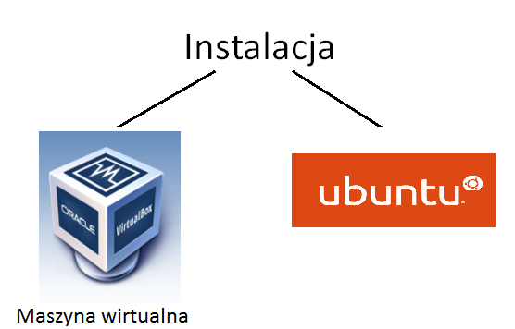
Od czego zacząć?

Slide 23
Należy zainstalować:
CLHEP 2.0.4.5 do 2.1.1.0
ROOT co najmniej 5.14
Geant4 9.5 p01
Gcc 3.2 do 4.6
Gate 6.2.0
W tym celu można skorzystać z wskazówek na stronie internetowej: http://wiki.opengatecollaboration.org/index.php/New_Compilation_ProcedureV6.2#Package_required

Slide 24
Maszyna wirtualna
Szybki i prosty sposób zainstalowania Gate
Po pierwsze ściągnij maszynę wirtualną ze strony
http://www.dobreprogramy.pl/VirtualBox,Program,Windows,13122.html
Po drugie ściągnij vGate ze strony internetowej (znajduje się tam paczka ze wszystkimi potrzebnymi programami)
http://www.opengatecollaboration.org/node/154#attachments oraz rozpakuj ściągniętą paczkę

Slide 25
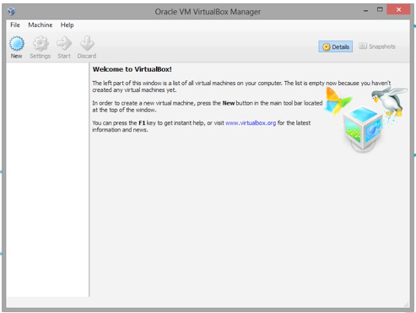
Dalej…
Instalujemy maszynę wirtualną
Otwieramy Virtual Box

Slide 26
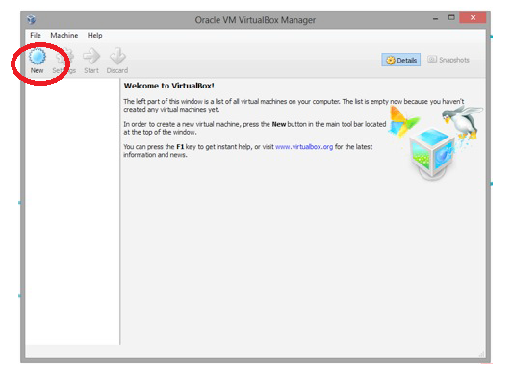
Tworzymy nową maszynę

Slide 27
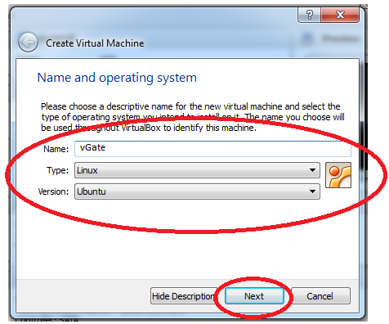
Wpisujemy dowolną nazwę dla maszyny
Wybieramy typ – Linux
Klikamy na przycisk Next

Slide 28
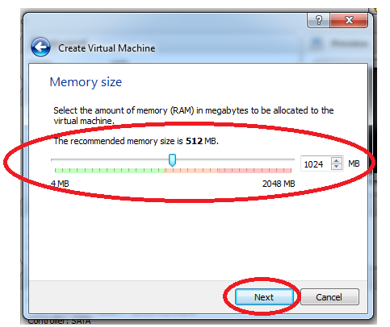
Wybieramy rozmiar pamięci
Minimalny rozmiar pamięci to 1024 MB
Klikamy przycisk Next

Slide 29
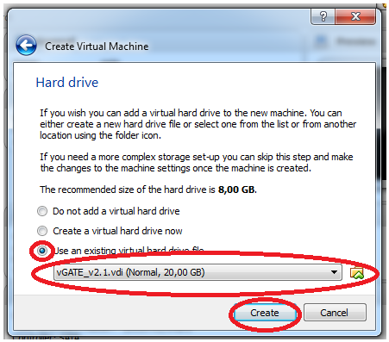
Tworzymy dysk twardy z vGate
Zaznaczamy jak na rysunku obok ostatni podpunkt, wybieramy z folderu plik z vGate, który ściągnęliśmy i rozpakowaliśmy
Klikamy na przycisk Create

Slide 30
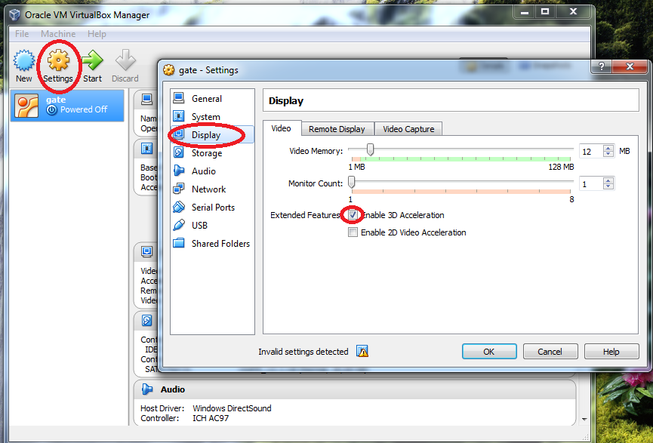
Ustawiamy opcje przyspieszania w 3D

Slide 31
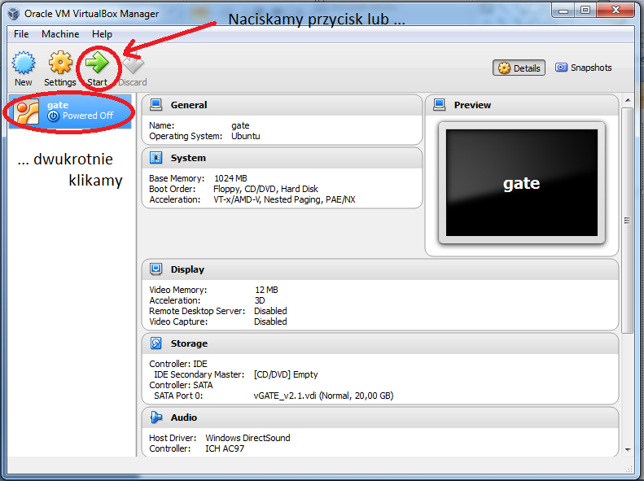
Otwieramy maszynę wirtualną z Gate

Slide 32
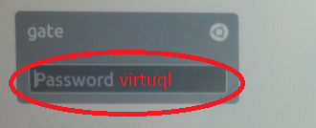
Wpisywanie HASŁA
Wpisujemy HASŁO: virtual
Gate stworzony został pod francuską klawiaturę dlatego należy pamiętać, że zamiast a wpisujemy q i nasze HASŁO na początku brzmi: virtuql

Slide 33
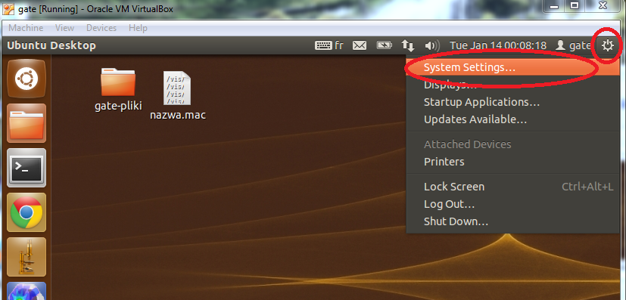
Zamiana klawiatury z francuskiej na angielską cz1.
Z paska menu wybieramy i klikamy w prawym górnym rogu przycisk i z opcji wybieramy System Settings…

Slide 34
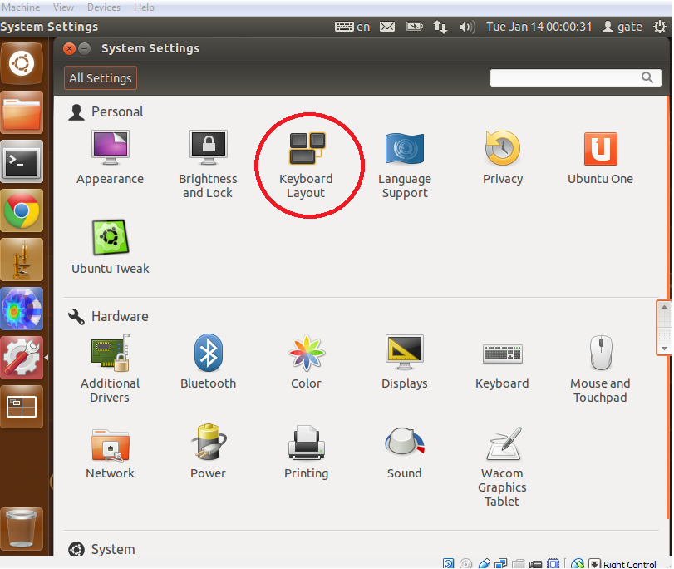
Zamiana klawiatury z francuskiej na angielską cz2.
Wybieramy Keyboard Layout

Slide 35
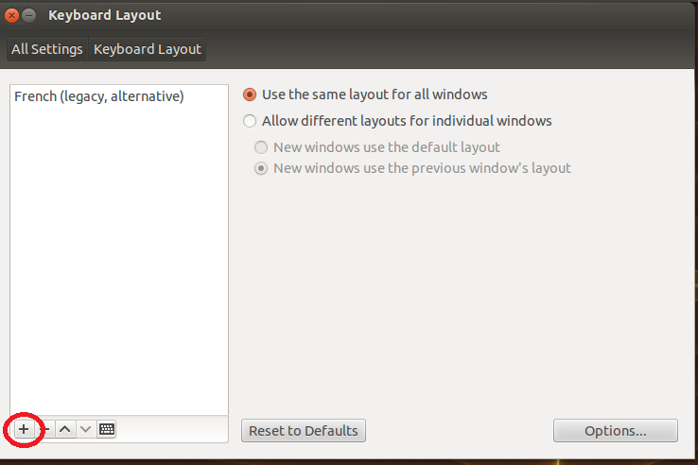
Zamiana klawiatury z francuskiej na angielską cz3.

Slide 36
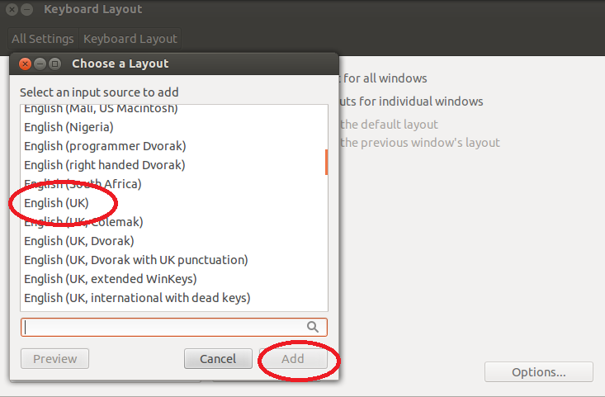
Zamiana klawiatury z francuskiej na angielską cz4.
Wybieramy angielską klawiaturę
Wciskamy przycisk Add

Slide 37
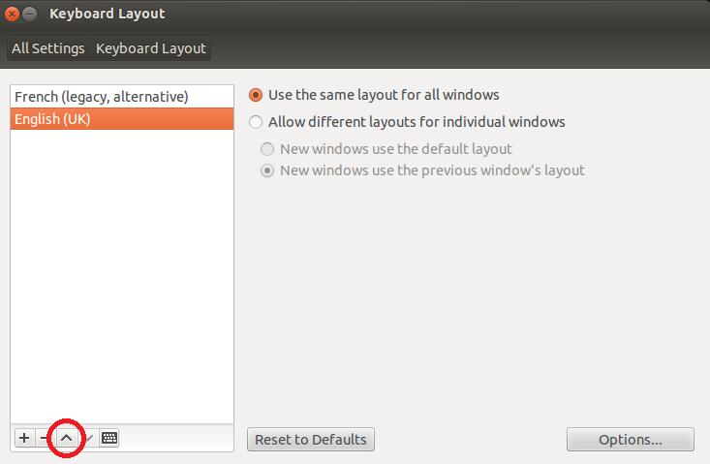
Zamiana klawiatury z francuskiej na angielską cz5.
Po wciśnięciu zaznaczonego przycisku ustawi nam się angielska klawiatura na pierwszym miejscu

Slide 38
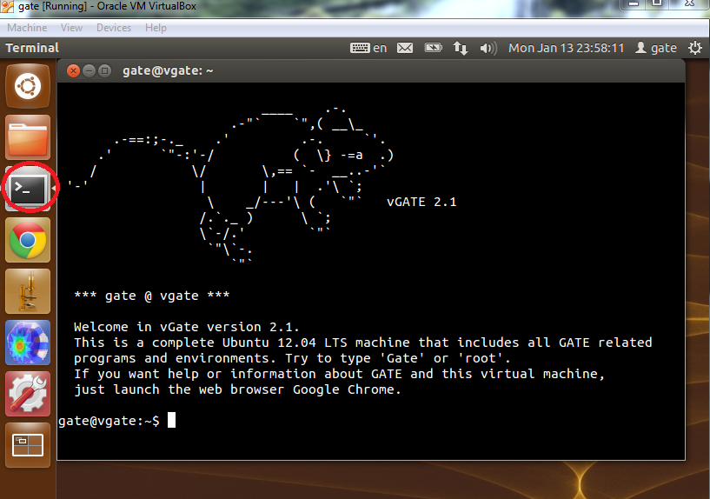
Uruchomienie terminalu i Gate

Slide 39
Podstawowe komendy w terminalu
ls -lu - pokazuje zawartość katalogu
cd - zmienia katalog
pwd - pokazuje nam katalog, w którym się znajdujemy
mkdir - tworzy nowy katalog
rmdir - usuwa katalog
By uruchomić skrypt wpisujemy:
Gate nazwapliku.mac

Slide 40
Tworzenie skryptu
Skrypty tworzymy z rozszerzeniem nazwa.mac
Wpisujemy komendy po kolei jak chcemy by nasze urządzenie („świat cząstek”) wyglądał pamiętając, że najpierw tworzymy wizualizację, potem geometrię (świata, urządzenia, fantomu w zależności od tego co chcemy zasymulować), następnie ustawiamy zjawiska fizyczne obecne w doświadczeniu (symulacji) z dostosowaniem ich do odpowiednich energii oraz możliwością ustawienia ich w zależności od odległości, na końcu tworzymy dane wyjściowe

Slide 41
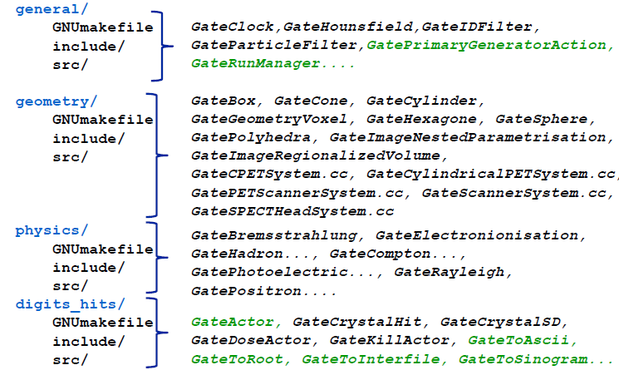
Tworzenie skryptu, architektura kodu

Slide 42
Czym jest świat?
Świat jest obszarem, na którym wykonywana jest symulacja.
Świat jest kostką, która zazwyczaj zawiera system, źródło oraz fantom.
Świat musi być wystarczająco duży, tak aby zawierał wszystkie powstałe obiekty, ale nie za duży, aby umożliwić wizualizację.
Jest to doskonały świat ...

Slide 43
Geometria
GATE pozwala nam zbudować skomplikowane kształty z prostych elementów.
Każdy element jest „córką” poprzedniego elementu, tak deklarujemy każdy następny element, który chcemy dodać.

Slide 44
Świat fizyki:
Tworzą:
Cząstki
Procesy fizyczne
Materiały, z których wykonane są elementy urządzenia, fantomu czy organu w ciele człowieka przez którego przechodzi wiązka promieniowania

Slide 45
Cząstki
Są to między innymi wszystkie cząstki naładowane, cząstki gamma, deuteron, tryton, alfa, elektrony …
Gate pozwala na śledzenie cząstek
W symulacji cząstki można określić im wartość energii lub długość drogi po której przestaną być śledzone. To skraca czas symulacji, jeśli wiemy, że dalsze śledzenie cząstek nie zmieni wyniku, który planujemy osiągnąć.

Slide 46
Procesy fizyczne (1)
W Gate można dodać do symulacji wiele zjawisk fizycznych związanych z symulacją, jaką chcemy przeprowadzić.
Można wyróżnić procesy fizyczne takie jak:
Procesy elektromagnetyczne
Optyczne
Rozpady promieniotwórcze
Jądrowe

Slide 47
Procesy fizyczne (2)
To użytkownik ma za zadanie określić jakie procesy i modele będą wykorzystane podczas symulacji.
Dla cząstki gamma, użytkownik może przyporządkować procesy fizyczne takie jak:
Efekt fotoelektryczny
Efekt Comptona
Tworzenie par elektron pozyton

Slide 48
Procesy fizyczne (3)
Dla elektronu, użytkownik może przyporządkować procesy fizyczne takie jak:
Pojedyncze rozproszenia
Promieniowanie hamowania
Wielokrotne rozpraszanie
Do tych procesów użytkownik przyporządkowuje modele, które towarzyszyć będą powyższym procesom, w zależności od energii jakie będą nam towarzyszyły ( w wybranej przez nas symulacji).

Slide 49
Fizyczne modele:
Proces fizyczny może być symulowany według trzech modeli. Każdy model jest opisany klasą modelu:
Standard Model
Penelope Model
Livermore Model:

Slide 50
Standard Model
jest modelem towarzyszącym cząstkom gamma i elektronów w zjawiskach:
efekt fotoelektryczny
efekt Comptona
tworzenie par elektron pozyton
rozproszenia
promieniowanie hamowania
Zakres obowiązywania : ~990 eV do 100 TeV.

Slide 51
Penelope Model
Jest skrótem od: "Penetration and ENErgy LOss of Positrons and Electrons„
Zakres obowiązywania : 250 eV - 100 GeV
Poświęca dużo miesca na opis niskiej energii (efekty atomowe, fluorescencji, itp.)
Zawiera mieszane podejście: analityczne, parametryczne oraz może być oparty na bazie danych

Slide 52
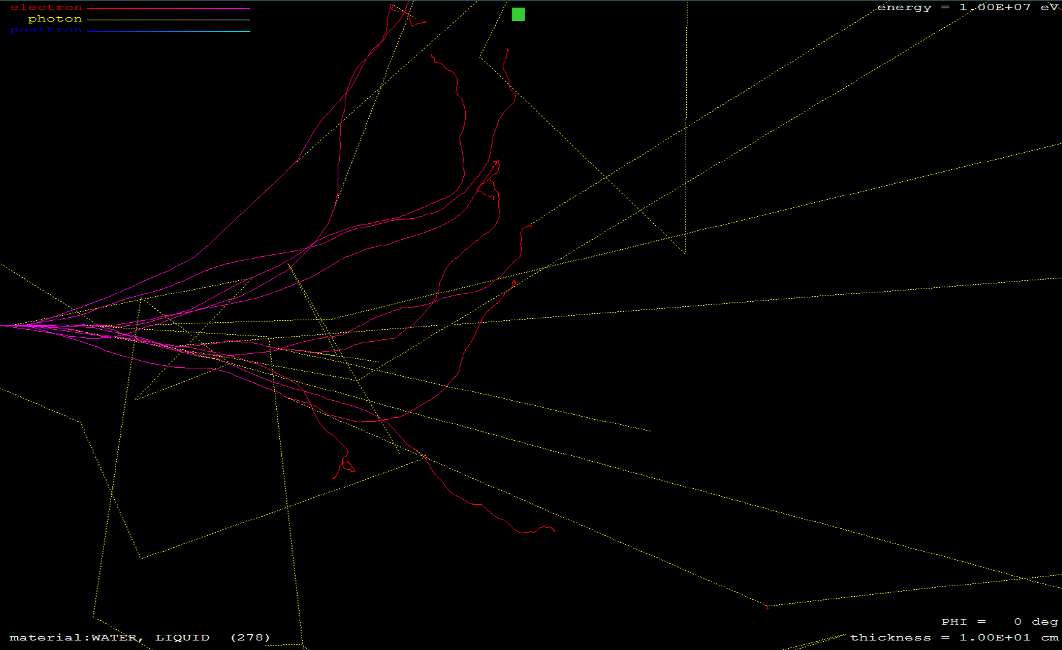
Przykładowy zrzut ekranu z tak zwanym „shower„ otrzymanym dla elektronów o energii 10 MeV w wodzie, z zastosowaniem modelu Penelope

Slide 53
Livermore Model
Jest modelem towarzyszącym cząstkom gamma i elektronów w zjawiskach:
efekt fotoelektryczny
efekt Comptona
tworzenie par elektron pozyton
rozproszenia
promieniowanie hamowania
Zakres obowiązywania : 250 eV - 100 GeV
Można stosować ten model do 100 eV, ale wtedy mamy zmniejszoną dokładność

Slide 54
Jak dodać procesy fizyczne do symulacji
Wystarczą co najmniej dwie linijki kodu
/gate/physics/addProcess process
/gate/physics/processes/process/setModel model
W miejsce process należy wstawić proces jaki chcemy by towarzyszył symulacji
W miejsce model wybieramy jeden z trzech modeli przestawionych na poprzednim slajdzie

Slide 55
Definiowanie materiałów
Gate ma zadeklarowaną już bazę materiałów, z której można skorzystać
Są to między innymi:
Pierwiastki układu chemicznego
Materiały takie jak: aluminium, żelazo, krzem
Organy takie jak: płuco, mięsnie, krew
Woda, powietrze

Slide 56
Definiowanie pierwiastków chemicznych
Definiowanie nowego elementu , z którego jest zbudowany jest bardzo proste. Wystarczy otworzyć plik GateMaterials.db:
/gate/geometry/setMaterialDatabase data/GateMaterials.db
data: ścieżka, gdzie jest umieszczony pilik z zdefiniowanymi materiałami
Format wprowadzania elementu jest określony przez:
nazwę,
symbol,
liczbę atomową i masę molową.
Przykładowe zdefiniowane pierwiastki:
Cobalt: S= Co ; Z= 27. ; A= 58.933 g/mole
Argon: S= Ar ; Z= 18. ; A= 39.95 g/mole

Slide 57
Materiały (1)
Materiał definiuje się w sposób analogiczny do elementów, lecz zawierają one dodatkowe parametry uwzględniające ich gęstość oraz skład:
Materiał może składać się z czystych związków chemicznych oraz mieszaniny pierwiastków.
Materiały składając się z następujących elementów:
d - gęstość elementu
n – numer elementu
name = nazwa elementu,
f = ułamek masowy.

Slide 58
Materiały (2)
Przykładowe zdefiniowany organ - płuco:
Lung: d=0.26 g/cm3 ; n=9
+el: name=Hydrogen ; f=0.103
+el: name=Carbon ; f=0.105
+el: name=Nitrogen ; f=0.031
+el: name=Oxygen ; f=0.749
+el: name=Sodium ; f=0.002
+el: name=Phosphor ; f=0.002
+el: name=Sulfur ; f=0.003
+el: name=Chlorine ; f=0.003
+el: name=Potassium ; f=0.002

Slide 59
Materiały (3)
Zdefiniowana woda i powietrze:
Water: d=1.00 g/cm3; n=2 ; state=liquid
+el: name=Hydrogen ; n=2
+el: name=Oxygen; n=1
Air: d=1.29 mg/cm3 ; n=4 ; state=gas
+el: name=Nitrogen; f=0.755268
+el: name=Oxygen; f=0.231781
+el: name=Argon; f=0.012827
+el: name=Carbon; f=0.000124

Slide 60
Symulacja SPECT:
By stworzyć dowolną symulację zaczynamy od wizualizacji, czyli od sworznia okna, w którym ona powstanie. W tym celu wpisujemy w stworzonym skrypcie o nazwie vis.mac kod:
/vis/open OGLSX
/vis/viewer/set/viewpointThetaPhi 60 60
/vis/viewer/zoom 1.5 /vis/drawVolume
/vis/viewer/flush/tracking/verbose 0
/tracking/storeTrajectory 1
/vis/scene/add/trajectories
/vis/scene/endOfEventAction accumulate

Slide 61
Tworzenie głównego skryptu programu:
W skrypcie tym umieszczamy wizualizację:
/vis/disable/control/execute vis.mac
Następnie musimy zadeklarować plik z wszystkimi materiałami. Dodajemy plik ten przy pomocy kodu:
/gate/geometry/setMaterialDatabase data/GateMaterials.db
I zaczynamy tworzyć geometrię:

Slide 62
Tworzenie GEOMETRII:
Zaczynamy od stworzenia przestrzeni symulacji (zdefiniowania współrzędnych):
/gate/world/geometry/setXLength 100 cm /gate/world/geometry/setYLength 100 cm /gate/world/geometry/setZLength 100 cm
Tworzymy SPECThead – czyli system SPECT
Zdefiniowaliśmy „córkę” świata o nazwie SPECThead
Tworzymy „pudełka” o odpowiednich wymiarach oraz ich translację
Definiujemy materiał, w którym znajduje się ten element

Slide 63
Tworzymy SPECThead – czyli system SPECT
/gate/world/daughters/name SPECThead /gate/world/daughters/insert box /gate/SPECThead/geometry/setXLength 7. cm /gate/SPECThead/geometry/setYLength 21. cm /gate/SPECThead/geometry/setZLength 30. cm /gate/SPECThead/placement/setTranslation 20.0 0. 0. cm /gate/SPECThead/setMaterial Air /gate/SPECThead/repeaters/insert ring /gate/SPECThead/ring/setRepeatNumber 4 /gate/SPECThead/moves/insert orbiting /gate/SPECThead/orbiting/setSpeed 0.15 deg/s /gate/SPECThead/orbiting/setPoint1 0 0 0 cm /gate/SPECThead/orbiting/setPoint2 0 0 1 cm /gate/SPECThead/vis/forceWireframe

Slide 64
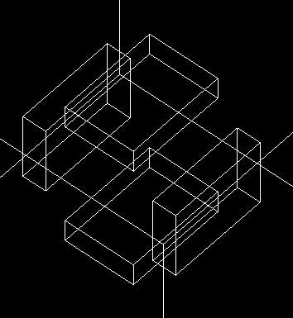
SPECThead

Slide 65
Osłony (1):
Następnie tworzymy osłony przy pomocy kodu, analogicznie do poprzedniego elementu, dodatkowo zdefiniowany jest kolor osłony:
/gate/SPECThead/daughters/name shielding /gate/SPECThead/daughters/insert box /gate/shielding/geometry/setXLength 7. cm /gate/shielding/geometry/setYLength 21. cm /gate/shielding/geometry/setZLength 30. cm /gate/shielding/placement/setTranslation 0. 0. 0. cm /gate/shielding/setMaterial Lead /gate/shielding/vis/setColor red /gate/shielding/vis/forceWireframe

Slide 66
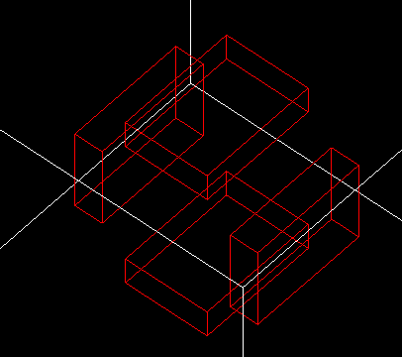
Osłony (2):

Slide 67
Tworzenie kształtu kolimatora:
/gate/SPECThead/daughters/name collimator /gate/SPECThead/daughters/insert box /gate/collimator/geometry/setXLength 3. cm /gate/collimator/geometry/setYLength 19. cm /gate/collimator/geometry/setZLength 28. cm /gate/collimator/placement/setTranslation -2. 0. 0. cm /gate/collimator/setMaterial Lead /gate/collimator/vis/setColor red /gate/collimator/vis/forceWireframe

Slide 68
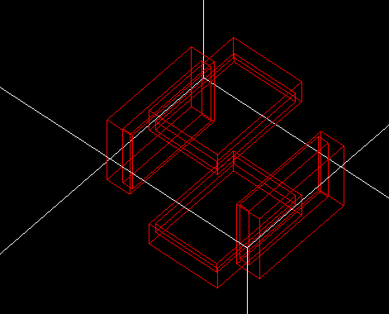
Kształt kolimatora

Slide 69
Tworzenie otworów powietrza w kolimatorze:
/gate/collimator/daughters/name hole /gate/collimator/daughters/insert hexagone /gate/hole/geometry/setHeight 3. cm /gate/hole/geometry/setRadius .15 cm /gate/hole/placement/setRotationAxis 0 1 0 /gate/hole/placement/setRotationAngle 90 deg /gate/hole/setMaterial Air

Slide 70
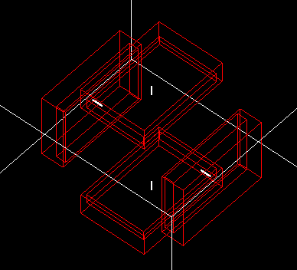
Otwory powietrza w kolimatorze

Slide 71
Tworzymy analogicznie całą tablicę z otworami:
/gate/hole/repeaters/insert cubicArray /gate/hole/cubicArray/setRepeatNumberX 1 /gate/hole/cubicArray/setRepeatNumberY 52 /gate/hole/cubicArray/setRepeatNumberZ 44 /gate/hole/cubicArray/setRepeatVector 0. 0.36 0.624 cm
Tworzymy wszsytkie 4 takie tablicę:
/gate/hole/repeaters/insert linear
/gate/hole/linear/setRepeatNumber 2
/gate/hole/linear/setRepeatVector 0. 0.18 0.312 cm

Slide 72
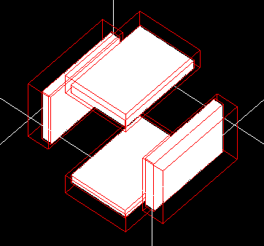
Tablica z otworami:

Slide 73
Tworzenie kryształu jodku sodu (NaI):
/gate/SPECThead/daughters/name crystal /gate/SPECThead/daughters/insert box /gate/crystal/geometry/setXLength 1. cm /gate/crystal/geometry/setYLength 19. cm /gate/crystal/geometry/setZLength 28. cm /gate/crystal/placement/setTranslation 0. 0. 0. cm /gate/crystal/setMaterial NaI /gate/crystal/vis/setColor yellow

Slide 74
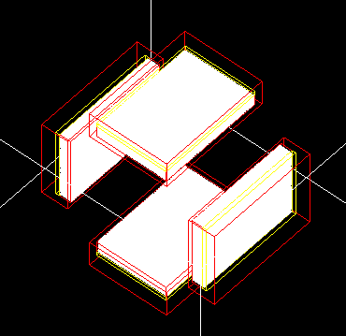
Kryształ jodku sodu (NaI):

Slide 75
Tworzenie komory:
/gate/SPECThead/daughters/name compartment /gate/SPECThead/daughters/insert box /gate/compartment/geometry/setXLength 2.5 cm /gate/compartment/geometry/setYLength 19. cm /gate/compartment/geometry/setZLength 28. cm /gate/compartment/placement/setTranslation 1.75 0. 0. cm /gate/compartment/setMaterial Glass /gate/compartment/vis/setColor grey

Slide 76
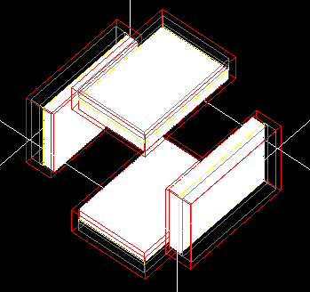
Komora:

Slide 77
Tworzenie stołu terapeutycznego
Definiujemy rozmiary, ruch , materiał z którego wykonany jest stół oraz kolor stołu , za pomocą kodu:
/gate/world/daughters/name table /gate/world/daughters/insert box /gate/table/geometry/setXLength 0.6 cm /gate/table/geometry/setYLength 8. cm /gate/table/geometry/setZLength 34. cm /gate/table/placement/setRotationAxis 0 0 1 /gate/table/placement/setRotationAngle 90 deg /gate/table/placement/setTranslation 0. -5.3 0. cm /gate/table/moves/insert translation /gate/table/translation/setSpeed 0 0 0.04 cm/s /gate/table/setMaterial Glass
/gate/table/vis/setColor grey

Slide 78
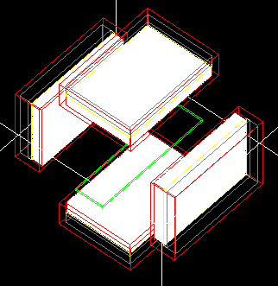
Stół terapeutyczny

Slide 79
Definiowanie fantomu
Fantom przybiera kształt walca, dlatego definiowany jest promień oraz wysokość fantomu.
/gate/world/daughters/name Phantom /gate/world/daughters/insert cylinder /gate/Phantom/geometry/setRmax 5. cm /gate/Phantom/geometry/setRmin 0. cm /gate/Phantom/geometry/setHeight 20. cm /gate/Phantom/placement/setTranslation 0. 0. -6. cm /gate/Phantom/moves/insert translation /gate/Phantom/translation/setSpeed 0 0 0.04 cm/s /gate/Phantom/setMaterial Water /gate/Phantom/vis/setColor blue /gate/Phantom/vis/forceWireframe

Slide 80
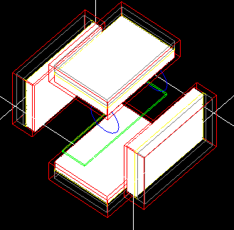
Fantom

Slide 81
Tworzenie zamkniętej objętości dla źródła
/gate/Phantom/daughters/name movsource /gate/Phantom/daughters/insert cylinder /gate/movsource/geometry/setRmax 2. cm /gate/movsource/geometry/setRmin 0. cm /gate/movsource/geometry/setHeight 5. cm /gate/movsource/placement/setTranslation 0. 0. -6. cm /gate/movsource/setMaterial Water /gate/movsource/vis/setColor magenta

Slide 82
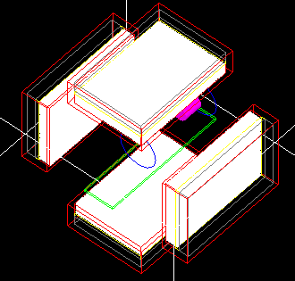
Zamknięta objętość dla źródła

Slide 83
Detektory:
Kryształ SD umożliwia zapis uderzenia w wrażliwą objętość (np. w krysztale scyntylacyjnym)
/gate/crystal/attachCrystalSD
Phantom SD umożliwia nagrywanie zdarzeń Comptona w polu widzenia
Phantom SD dostarcza informacji do analizy wyników w celu rozróżnienia pomiędzy rozproszonymi i unscattered fotonami

Slide 84
Phantom SD
/gate/Phantom/attachPhantomSD
/gate/movsource/attachPhantomSD
/gate/table/attachPhantomSD
/gate/compartment/attachPhantomSD
/gate/shielding/attachPhantomSD
/gate/SPECThead/attachPhantomSD
/gate/collimator/attachPhantomSD

Slide 85
Ustawienia fizyki (1):
/gate/physics/addProcess PhotoElectric
/gate/physics/processes/PhotoElectric/setModel StandardModel
/gate/physics/addProcess Compton
/gate/physics/processes/Compton/setModel PenelopeModel
/gate/physics/addProcess RayleighScattering
/gate/physics/processes/RayleighScattering/setModel PenelopeModel
/gate/physics/addProcess ElectronIonisation
/gate/physics/processes/ElectronIonisation/setModel StandardModel e-
/gate/physics/addProcess Bremsstrahlung
/gate/physics/processes/Bremsstrahlung/setModel StandardModel e-
/gate/physics/addProcess eMultipleScattering e-

Slide 86
Ustawienia fizyki (2):
Na wcześniejszych slajdach zostały omówione występujące zjawiska fizyczne i ich modele użyte w podanym kodzie.
Aby zainicjalizować te zjawiska należy na końcu kodu dodać ich inicjalizację:
/gate/physics/processList Enabled
/gate/physics/processList Initialized

Slide 87
CUTS – ograniczenie występujących zjawisk fizycznych
By ograniczyć zasięg zjawisk należy dodać kod (raz ich zasięg):
/gate/physics/Gamma/SetCutInRegion SPECThead 0.1 cm
/gate/physics/Electron/SetCutInRegion SPECThead 1.0 cm

Slide 88
Inicjalizacja:
/gate/run/initialize
Tworzymy skrypt secondPart.mac, gdzie umieszczamy kod:
/control/execute MoveVisu.mac , czyli ustawiamy 16 uruchomień, w celu dokładniejszej analizy danych (bardzo długi czas oczekiwania na wynik) dlatego w prezentacji tej ustawione zastało pojedyncze uruchomienie symulacji.
W tym celu umieszczamy w pliku MoveVisu.mac kod:
/gate/timing/setTime 0. s
/gate/timing/setTime 37.5 s

Slide 89
Ustawianie danych źródła:
Czyli ustawienie kształtu, położenia, emitowanego promieniowania oraz aktywności
/gate/source/addSource SourceConfinement /gate/source/SourceConfinement/gps/type Volume /gate/source/SourceConfinement/gps/shape Cylinder /gate/source/SourceConfinement/gps/radius 2. cm /gate/source/SourceConfinement/gps/halfz 14.5 cm /gate/source/SourceConfinement/gps/centre 0. 0. 0. cm /gate/source/SourceConfinement/gps/particle gamma /gate/source/SourceConfinement/gps/energy 140. keV /gate/source/SourceConfinement/setActivity 30000. Bq /gate/source/SourceConfinement/gps/angtype iso /gate/source/SourceConfinement/gps/confine movsource

Slide 90
Dodatkowe ustawienia:
/gate/digitizer/Singles/insert adder /gate/digitizer/Singles/insert blurring
/gate/digitizer/Singles/blurring/setResolution 0.10 /gate/digitizer/Singles/blurring/setEnergyOfReference 140. keV /gate/digitizer/Singles/insert spblurring /gate/digitizer/Singles/spblurring/setSpresolution 2.0 mm /gate/digitizer/Singles/spblurring/verbose 0 /gate/digitizer/Singles/insert thresholder /gate/digitizer/Singles/thresholder/setThreshold 20. keV /gate/digitizer/Singles/insert upholder /gate/digitizer/Singles/upholder/setUphold 190. keV

Slide 91
Tworzenie pliku .root
/gate/output/root/enable/gate/output/root/setFileName nazwa
/gate/output/root/setRootSinglesAdderFlag 1 /gate/output/root/setRootSinglesBlurringFlag 1 /gate/output/root/setRootSinglesSpblurringFlag 1 /gate/output/root/setRootSinglesThresholderFlag 1 /gate/output/root/setRootSinglesUpholderFlag 1
Utworzony plik nazwa.root otwieramy przy użyciu konsoli, gdzie wpisujemy root
Aby otworzyć root wpisujemy w konsoli NewTbrowser

Slide 92
Ustawianie liczb losowych przy pomocy funkcji RANDOM
/gate/random/setEngineName Ranlux64
/gate/random/setEngineSeed 123456789
/gate/random/verbose 1

Slide 93
Tworzenie projekcji
gate/output/projection/enable
/gate/output/projection/setFileName YourProjection /gate/output/projection/pixelSizeX 0.904 mm /gate/output/projection/pixelSizeY 0.904 mm /gate/output/projection/pixelNumberX 128 /gate/output/projection/pixelNumberY 128 /gate/output/projection/projectionPlane YZ

Slide 94
Ustawienie i uruchomienie symulacji:
Ustawienia czasu symulacji
/gate/application/setTimeSlice 37.5 s /gate/application/setTimeStart 0. s /gate/application/setTimeStop 37.5 s
Uruchomienie symulacji:
gate/application/startDAQ

Slide 95
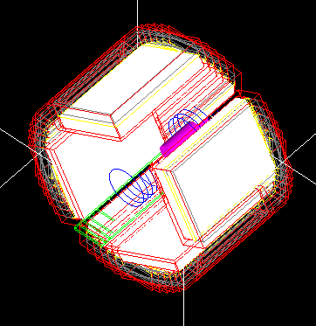
Zdjęcie po uruchomieniu geometrii

Slide 96
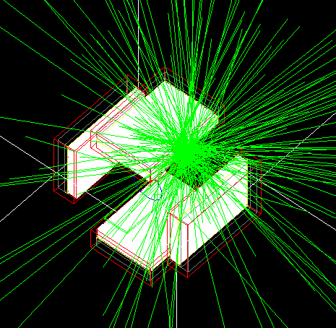
Uruchomienie całej symulacji

Slide 97
Uwaga!!!
Na końcu skryptu należy zawsze zainicjalizować symulację linijką kodu:
/gate/run/initialize
Należy pamiętać, że po uruchomieniu symulacji nie ma możliwości zmiany lub dodania zjawisk fizycznych

Slide 98
Bibliografia:
http://www.opengatecollaboration.org/
Małgorzata Nowina-Konopka, Instytut Fizyki Jądrowej PAN, Kraków. Terapia hadronowa w Krakowie.
Praca zbiorowa pod redakcją A. Z. Hrynkiewicza. Fizyczne metody diagnostyki medycznej i terapii
Low Energy Electromagnetic Physics, Geant4 Low Energy Electromagnetic Physics Working group
http://www.fuw.edu.pl/~bbrzozow/FizMed/News.html
Rysunki zaczerpnięto ze strony: www.opengatecollaboration.org oraz prezentacji:
Lydia MAIGNE, Yann PERROT, „ Build the architecture of a simulation step by step”, France 2012
Uwe Pietrzyk , Users Guide V6.2, 2013
Symulacja zaczerpnięta z przykładów symulacji Gate ( przykłady symulacji umieszczone są w folderze po zainstalowaniu Gate na wirtualnej maszynie).

